Slide 1



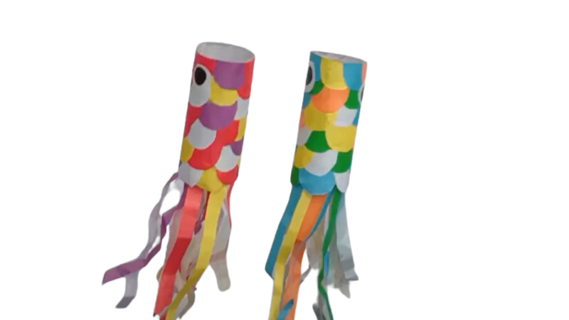

STEAM ART
ĐÈN LỒNG TRUNG THU

Slide 2


SÁNG TẠO
ĐÈN TRUNG THU
TỪ LÕI GIẤY VỆ SINH

Slide 3




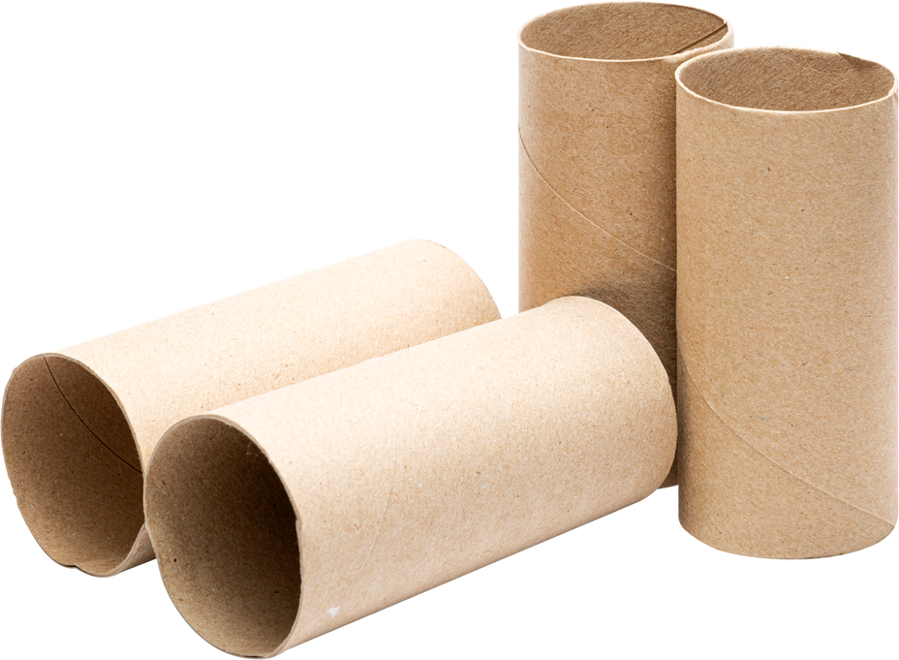
NGUYÊN VẬT LIỆU
LÕI GIẤY VỆ SINH
GIẤY MÀU, BÌA MÀU
BÚT MÀU

Slide 4
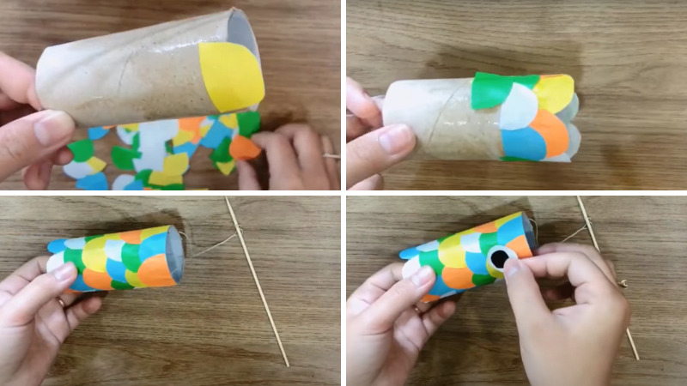
CÁCH LÀM ĐÈN LỒNG
Bước 1
Bước 2
Bước 3́
Lấy hình bằng bìa màu dán lên thân của lõi giấy
Sắp xếp dán xen kẽ nhau cho đến hết lõi giấy vệ sinh
Trang trí cho đèn lồng thêm đẹp

Slide 5



CHÚC CÁC CON MỘT NGÀY HỌC THẬT VUI

